Slide 1
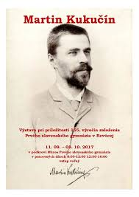
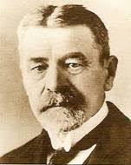
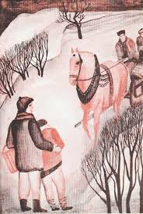
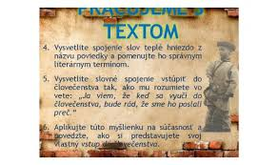
Z teplého hniezda
Martin Kukučín

Slide 2
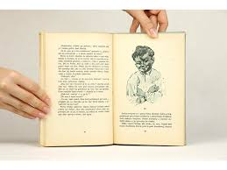
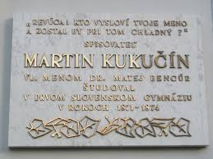
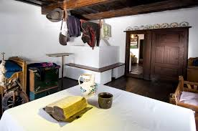
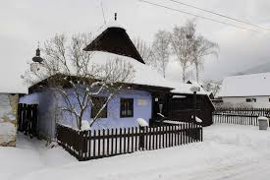
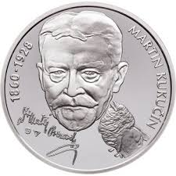

Slide 3
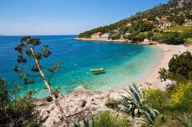
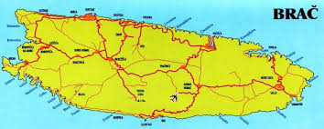
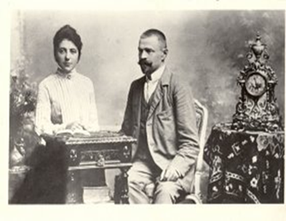
MARTIN KUKUČIN
ŽIVOTOPIS
17. 5. 1860 – Jasenová
Vlastným menom Matej Bencúr
Vzdelanie: Revúca, Kežmarok, Martin, BB, Šopron (v Maď. blízko rak. hraníc);
Lekárska fakulta v Prahe – prax: BA, Insbruck, Viedeň
1893 – ako obecný lekár na ostrove Brač

Slide 4
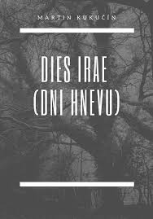
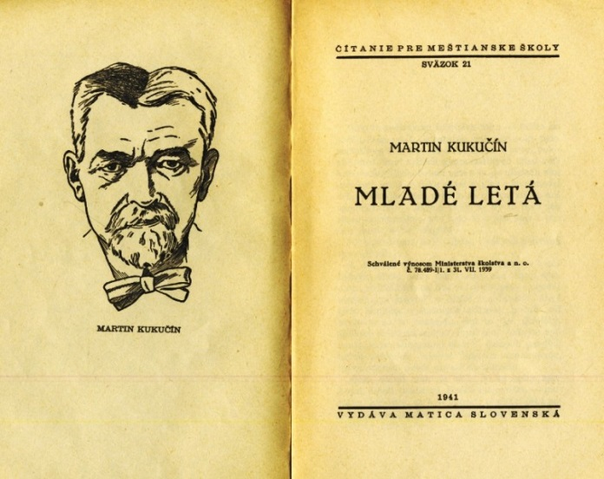
MARTIN KUKUČIN
predstaviteľ literárneho realizmu, prozaik, dramatik
Literárna tvorba
Poviedky a novely : Z teplého hniezda
Veľkou lyžicou
Mladé letá
Keď báčik z Chochoľova umrie
Na podkonickom bále
Dies irae
Neprebudený
Rysavá jalovica

Slide 5
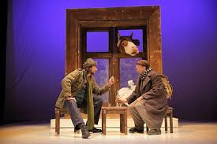
ROMÁNY A DIVADELNÉ HRY

Slide 6
MARTIN KUKUČIN
Z teplého hniezda
Literárny žáner: poviedka
Literárny druh: epika
Literárna forma: próza
Téma: Pravdivý obraz života na dedine koncom 19. st., kde vládli dobré susedské vzťahy. Deti museli
počúvať svojich rodičov – aj vo výbere remesla – postarať sa sami o svoju budúcnosť. Ťažký život detí bol spôsobený biedou.
Hlavná postava: Maťko Rafikovie
Vedľajšie postavy: otec, mať, čižmár Zápotočný, krajčír Hryzok
Prostredie: dedinská izba
prirovnanie: chodí ako kohút, keď sa mu nasnuje chlp vlasov na ostrohy; čižmy privoľné, že by sa do
každej aj po dve také nohy zmestili; opätky ako klátiky; stúpať ani na štuliach; obuv ťaží
ako väzňa; klobúčik ľahký ani pavučina; driečny ako jedlica; ...

Slide 7
MARTIN KUKUČIN
metafora: z teplého hniezda (z domu, náruče milujúcich rodičov), má na jazyku med,
a v srdci jed (príslovie)
personifikácia: klobúčik sedí...
Jazykové prostriedky – nárečové slová, historizmy, archaizmy /chodule, barbiert, krpce, armarijka,
pantalóny, kutica, cifrované, satén, vecheť.../– dokresľujú charakter postáv
V poviedke sa stretneme aj s humornými situáciami.
Autor v poviedke dokáže aj nepríjemné pocity sprostredkovať čitateľovi nenásilne, pretože pri tom
využije určitú dávku humoru. Vo svojich dielach pravdivo/reálne/zobrazuje život ľudí vtedajšej doby.

Slide 8
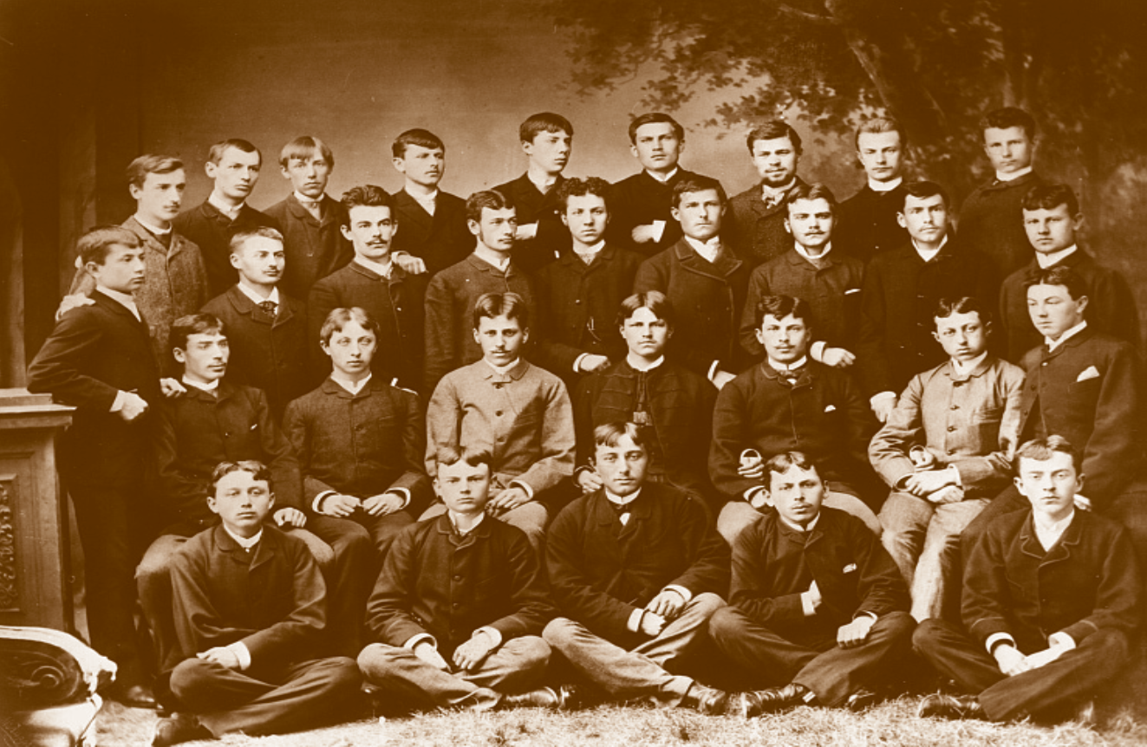
MARTIN KUKUČIN A SPOLUŽIACI - gymnázium

